Slide 1
Ch9 体系结构基础
丁二玉
源图工作室

Slide 2
主要内容
区分逻辑设计与物理设计
体系结构基础
体系结构风格

Slide 3
物理设计 = 逻辑设计 + 介质匹配
  服装
  机械
  软件
  …
先逻辑后物理的设计思路
  否则：如果介质匹配的复杂度较高，可能会扰乱逻辑设计的思路

Slide 4

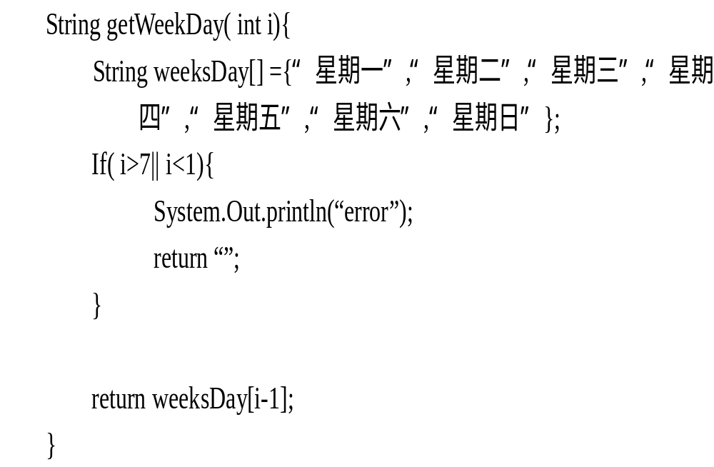

Slide 5
public class User
{
Plan getPlan()
{
return plan;
}
}
Class Path {
User user;
……
navigation(){
……
if (user == null)
plan = Plan.basic();
else
plan = user.getPlan();
……
}
……
}

Slide 6
public class ReadyQueue
{
final private List elements = new LinkedList();
public int size() { /* ... */ }
public void in(Job job) { /* ... */ }
public void out() { /* ... */ }
public Job first() { /* ... */ }
}
public class FreeJobs
{
final private List elements = new LinkedList();
public int size() { /* ... */ }
public void insert(Job job) { /* ... */ }
public void remove() { /* ... */ }
public Job top() { /* ... */ }
}

Slide 7
物理是逻辑在载体上的实现
  (物理）设计复杂度=事物（逻辑）复杂度+载体与事物的适配复杂度
  数据结构 (堆栈）的逻辑与物理？
  类 的逻辑与物理？
  模块的逻辑与物理？

Slide 8
物理实现的载体
低层：基本类型+基本控制结构
中层：oo编程语言机制
  类声明、实例创建与撤销、实例生命期管理
  类权限控制机制
  复杂机制：继承…
高层
  导入导出和名称匹配

Slide 9
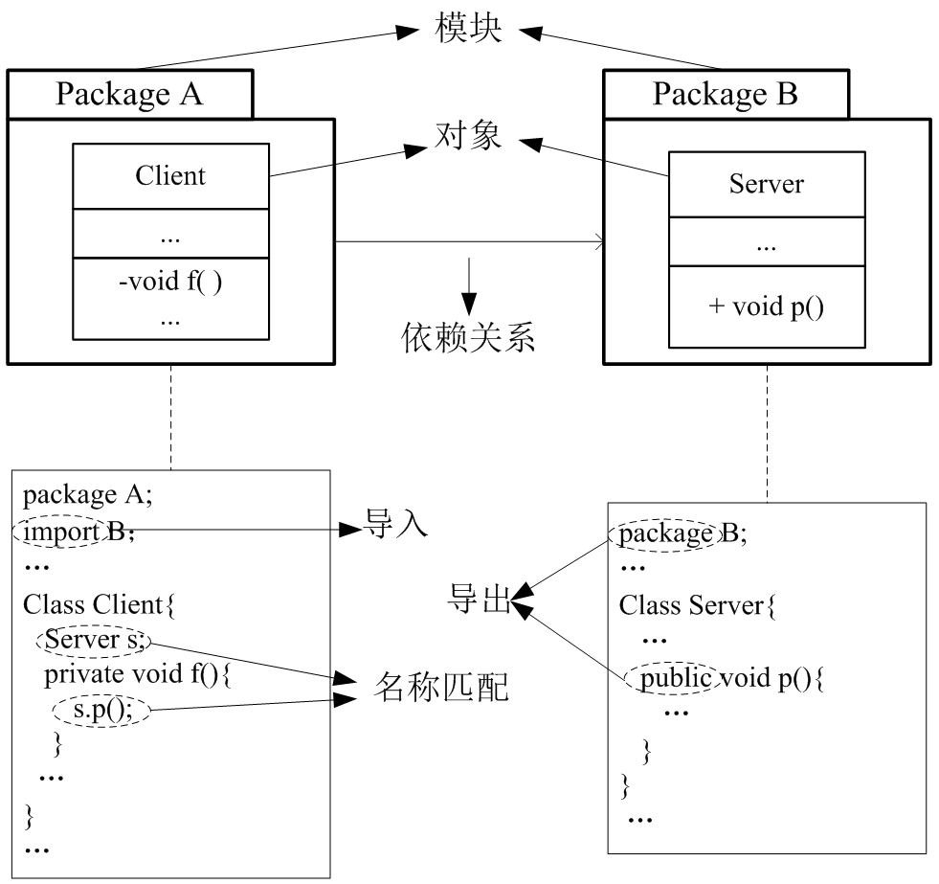
导出导入机制

Slide 10
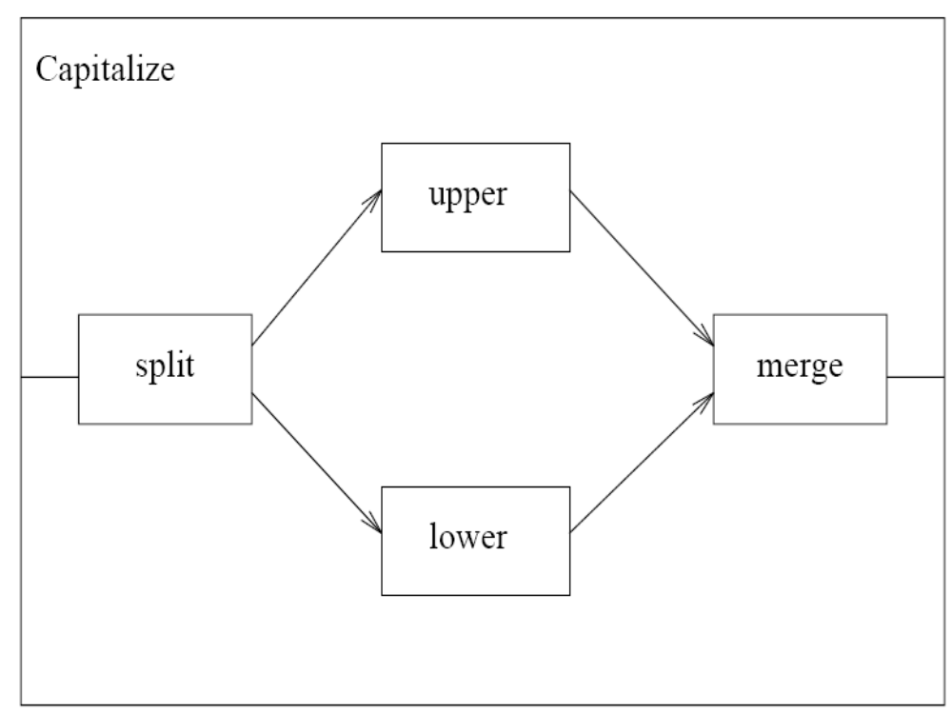
逻辑设计：抽象规格
功能组织

Slide 11
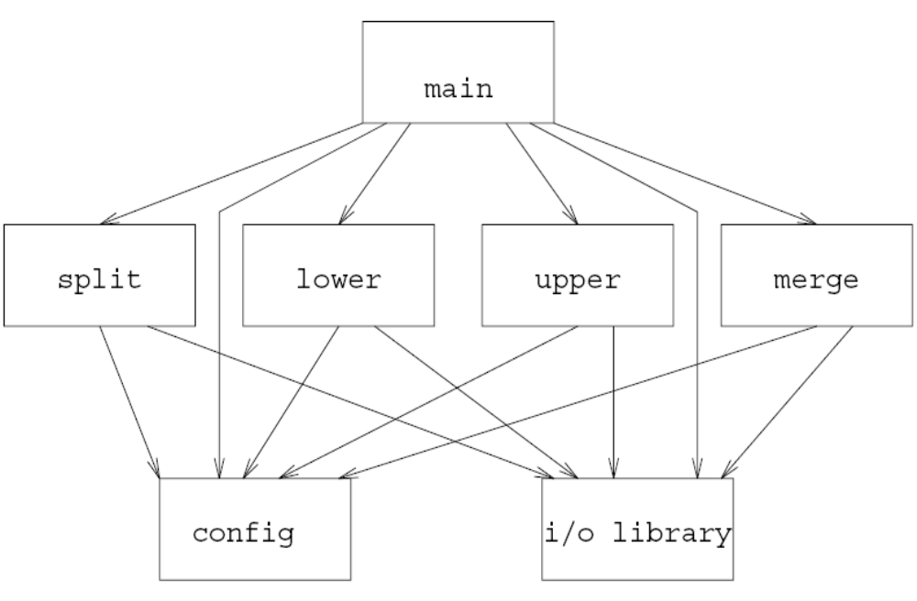
物理设计：实现机制
程序设计实现

Slide 12
主要内容
区分逻辑设计与物理设计
体系结构基础
体系结构风格

Slide 13
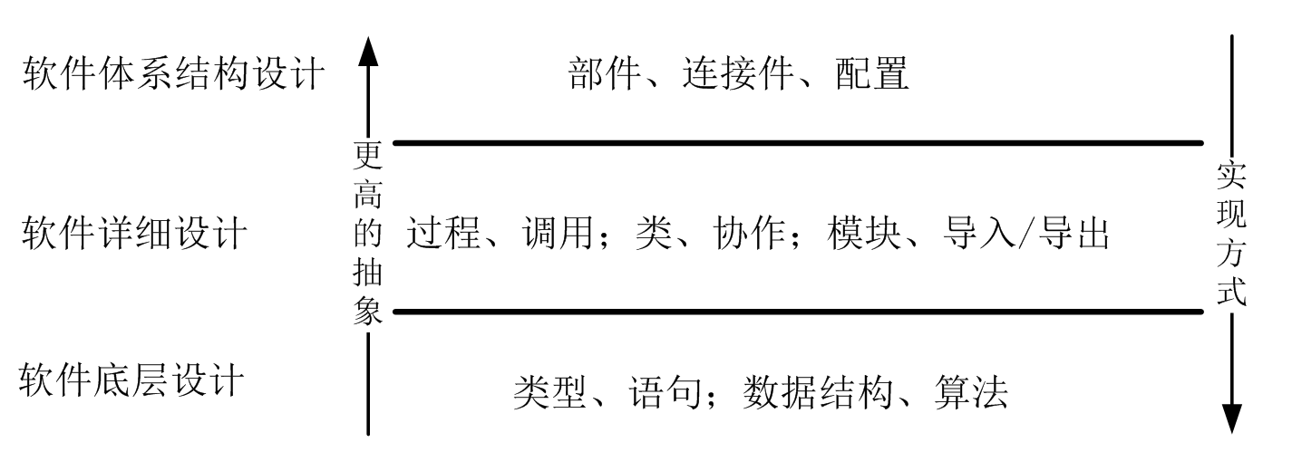
高层结构
部件承载了计算（功能）和状态（数据）
连接件承载了部件间的关系

Slide 14
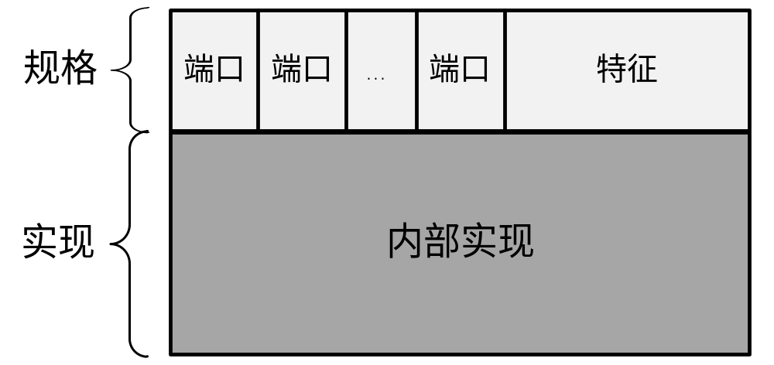
部件
在系统体系结构中封装处理和数据的元素称为软件部件
部件通常提供特定应用的服务

Slide 15
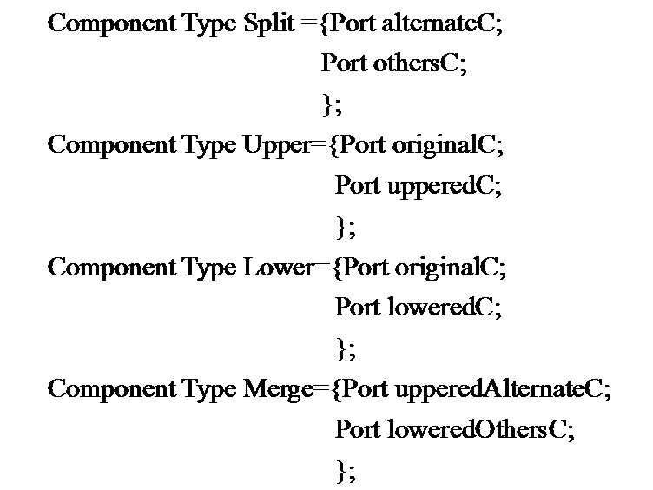
部件
列举部件
ACME

Slide 16
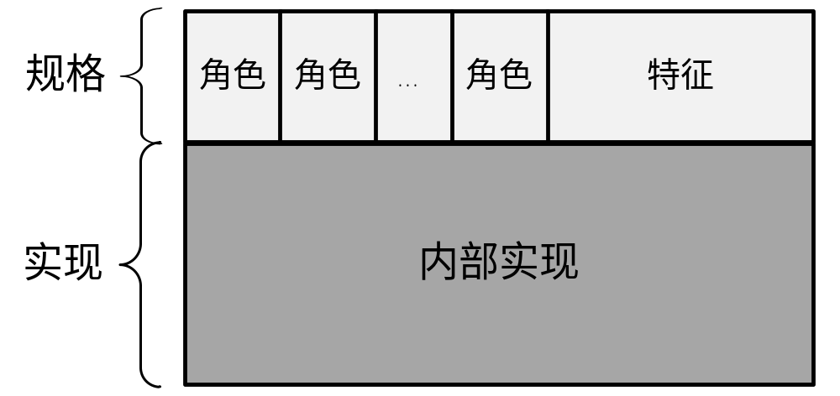
连接件
在复杂系统中，交互可能比独立部件的功能更重要且更有挑战性

Slide 17
连接件实现
类型 | 软件实现机制 | 提供方
隐式 | 程序调用（Procedure Call） | 编程语言机制
 | 共享变量（Shared variable）
 | 消息（Message） | 平台、框架或高级语言机制
 | 管道（Pipe）
 | 事件（Event）
 | 远程过程调用（RPC）
 | 网络协议（Network Protocol）
 | 数据库访问协议（Database Access Protocol）
显式 | 适配器（Adaptor） | 复杂逻辑实现
 | 委托（Delegator）
 | 中介（Intermediate）
Notes:
实现类型
软件实现机制
提供方
隐式（Implicit）
程序调用（Procedure Call）
编程语言机制
共享变量（Shared variable）
消息（Message）
平台、框架或高级语言机制
管道（Pipe）
事件（Event）
远程过程调用（RPC）
网络协议（Network Protocol）
数据库访问协议（Database Access Protocol）
显式（Explicit）
适配器（Adaptor）
复杂逻辑实现
委托（Delegator）
中介（Intermediate）

Slide 18
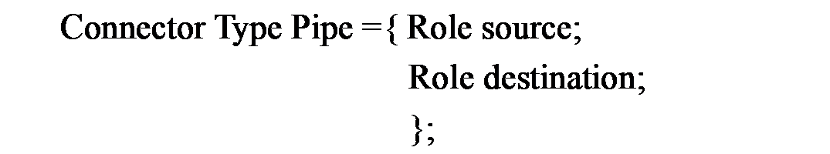
连接件
列举连接件
ACME

Slide 19
配置
部件和连接件在给定系统的架构中以特定的方式组织起来完成系统的目标
配置
连接件
部件
端口
角色

Slide 20
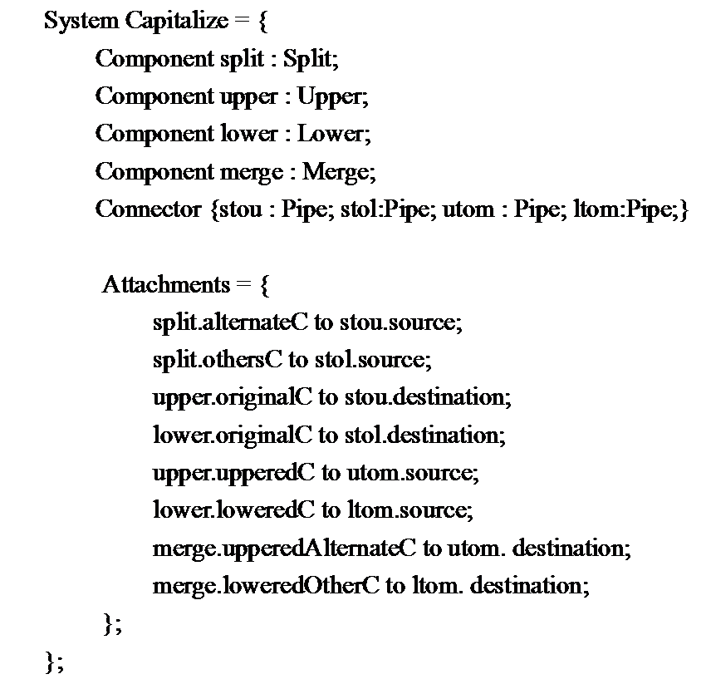
配置
ACME

Slide 21
主要内容
区分逻辑设计与物理设计
体系结构基础
体系结构风格

Slide 22
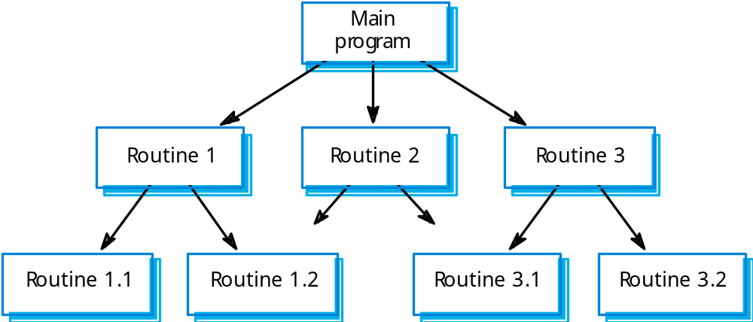
主程序和子程序风格
部件：程序、函数、模块
连接件：它们之间的调用

Slide 23
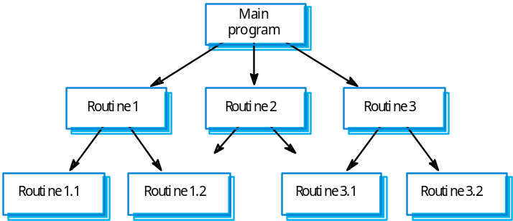
约束
控制从子程序层次结构顶部开始且向下移动
  层次化分解
    基于定义使用关系
  单线程控制
  隐含子系统结构
    子程序通常合并成模块
  层次化推理
    子程序的正确性依赖于它调用的子程序的正确性

Slide 24
实现
功能分解
集中控制
每个构件一个模块实现
  主要是单向依赖
使用utility或tools等基础模块

Slide 25
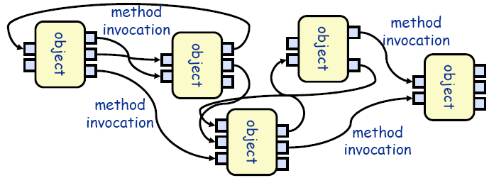
面向对象风格
部件: 对象或模块
连接件: 功能或调用（方法）

Slide 26
约束
数据表示对于其他对象是隐藏的
对象负责保持数据表示的完整性（例如一些不变量）
每个对象都是自主代理

Slide 27
面向对象风格的应用
适用于核心问题是识别和保护相关机构信息（数据）的应用
数据表示和相关操作封装在抽象数据类型
例:
  抽象数据类型

Slide 28
实现
任务分解
（委托式）分散式控制
每个构件一个模块实现
  使用接口将双向依赖转换为单向依赖
  将每个构件分割为多个模块，以保证单向依赖
使用utility或tools等基础模块

Slide 29
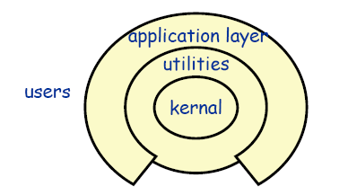
分层风格
部件: 通常是程序或对象的集合
连接件: 通常是有限可见度下的程序调用或方法调用

Slide 30
约束
系统组织成层，其中每一层：
  给上一层提供服务
  作为下一层的客户端
不允许跨层

Slide 31
分层风格的应用
适用于包含不同类服务的应用，而且这些服务能够分层组织
  尤其当应用可能在某些层改变，例如交互，通信，硬件，平台等
例子:
  分层通信协议:
    每一层在某种程度的抽象上提供了通信的基底
    低层定义了低层次的交互最底层是硬件连接（物理层）
  操作系统
    Unix

Slide 32
实现
关注点分离（每层逐次抽象）
层间接口使用固定协议（固定控制）
每层一或多个模块实现
  单向依赖
  层间数据传递建立专门模块
使用utility或tools等基础模块

Slide 33
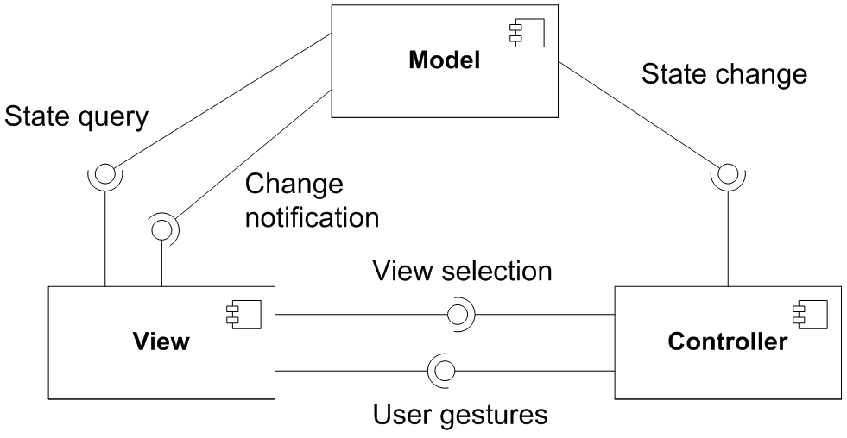
模型-视图-控制器风格
Model子系统被设计成不依赖任何View或Controller子系统
它们状态的改变会传播到View子系统

Slide 34
模型-视图-控制器风格
部件
  Model部件负责维护领域知识和通知视图变化
  View部件负责给用户显示信息和将用户手势发送给控制器
  Controller
    改变模型的状态
      将用户操作映射到模型更新
    选择视图进行响应
连接件:
  程序调用，消息，事件

Slide 35
MVC的应用
适用于以下应用:
  在运行时，用户界面的改变很容易且是可能的
  用户界面的调整或移植不会影响该应用功能部分的设计和编码
例:
  Web 应用

Slide 36
实现
特定技术实现，通常专用于WEB
  Model与Controller单向
  Controller与View双向
  Model与View双向
典型实现
  View：JSP，HTML
  Controller：Servlet
  Model：JavaBean

Slide 37
总结
软件体系结构是高层次设计，通过逻辑设计进行系统的功能组织
软件体系结构的基本元素是部件、连接件和配置
软件体系结构风格是设计经验的总结，可以帮助设计师更好地进行软件体系结构设计

